Slide 1
POSTER

Slide 2
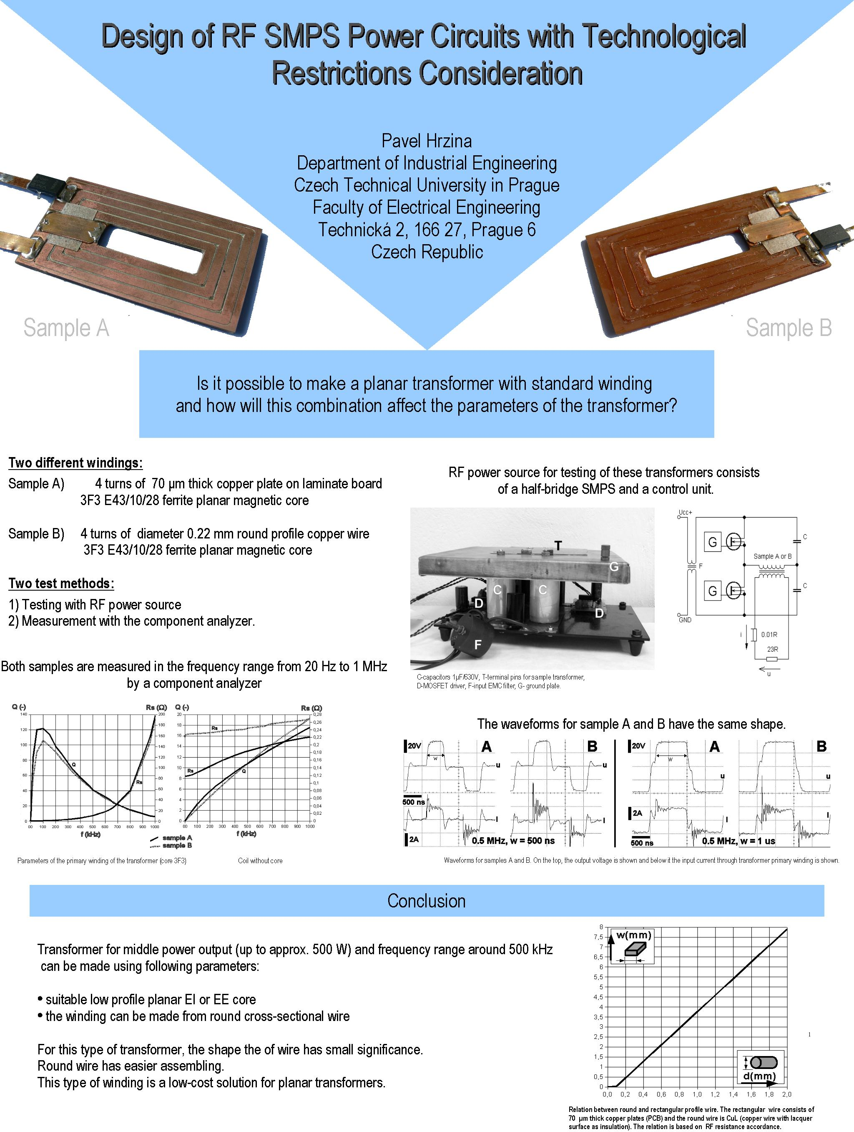
80 cm
120 cm

Slide 3
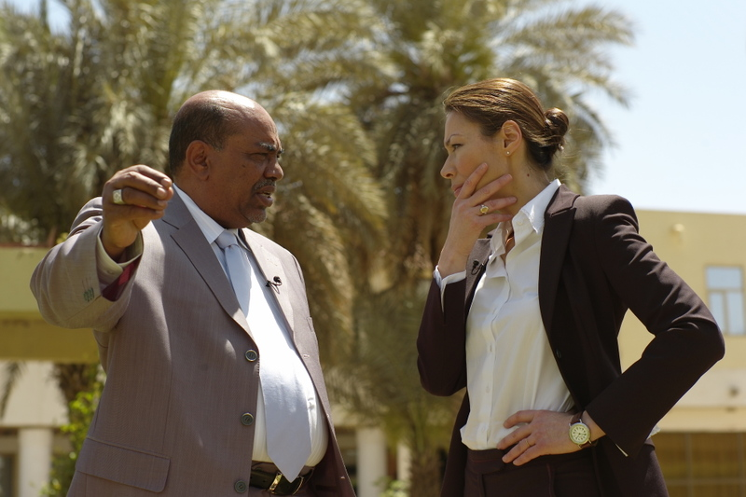
Poster
Prezentace na vědeckých konferencích
  článek
  prezentace
  poster
Diskuse tváří v tvář
Formát přibližně A0
Grafické dílo
Estetika a logika

Slide 4
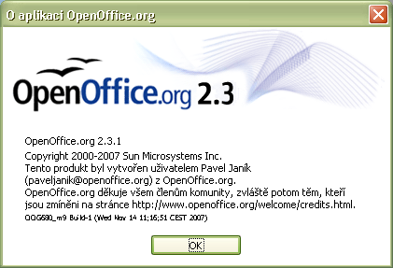
Nástroje
Corel Draw!
MS Visio
MS PowerPoint
OpenOffice.org Impres
  zdarma
  přímý export do PDF
  příjemná práce s textem i obrázky

Slide 5
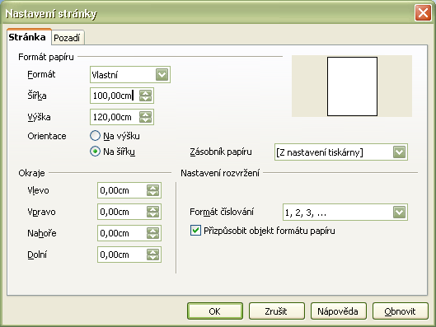
Jak na To?
Založení prázdné prezentace (bez šablony)
Nastavení
stránky
Formát dle pokynů
organizátora
(100 cm x 120 cm)

Slide 6
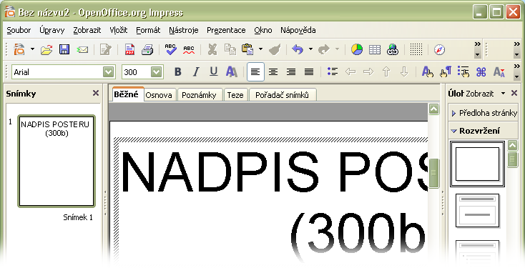
Fonty a velikost písma
V jednoduchosti je krása !!!
Poster musí být čitelný z odstupu pár kroků
  pomůcka – čitelnost by měla být zajištěna i při zmenšení na formát blízký A4

Slide 7
Ostatní text, obrázky
Volte písmo větší, nejmenší text by neměl být pod 16 bodů
Pozor na kontrast písma a pozadí
Fotografie v dostatečném rozlišení (300dpi)
Nepoužívat JPG formát na tabulky a perokresby
16b, 18b, 22b, 28b, 32b, 40b

Slide 8
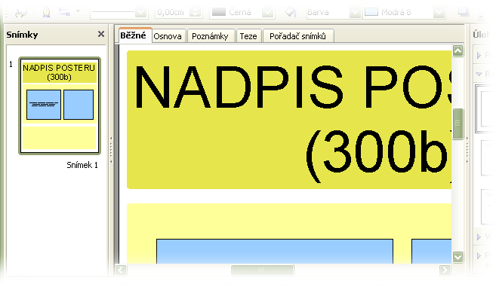
Barvy
Ekonomika tisku a proveditelnost
Barevné ladění posteru
Opatrnost s průhledností !

Slide 9
Obsah
Nadpis (autor)
Abstrakt
Vlastní dílo
Závěr
Literatura,
granty,
zdroje

Slide 10
Obsah
Na poster nepatří kopie článku !
Poster není slide !
Tedy:
  krátké věty a stručná sdělení
  obrázky s popiskou
  názorné grafy s komentářem
  poster by měl být srozumitelný i bez výkladu

Slide 11
Výstup
Velkoformátový tisk
  zjistit možnosti tiskárny
  upravit formát stránky – většina organizátorů udává rozmezí formátů – nejlépe na normovaný formát
Před odesláním do tisku
  kontrolní tisk na barevné A4 tiskárně
  důkladná kontrola chyb
  export do PDF

Slide 12
Vlastní prezentace
Ochrana posteru při transportu
Ochrana posteru proti vodě – laminování
Vhodné pomůcky na upevnění posteru
Miniatury posteru a kopie vlastního článku
Vizitky
Poznámkový blok
Slušivé oblečení, hygiena...

Slide 13
Úkol:
  vytvořte poster formátu 100 cm x 75 cm (formát „na ležato“ kvůli lepšímu využití obrazovky)
KONEC

